Slide 1
Αιμορραγία από τον πεπτικό σωλήνα
Ξενοφών Σινωπίδης
Επίκουρος Καθηγητής Παιδοχειρουργικής
Facebook Page: Παιδοχειρουργική Πανεπιστημίου Πατρών

Slide 2
Κλινικές μορφές
Αιματέμεση
Καφεοειδείς έμετοι
Μέλαινες κενώσεις
Αποβολή ερυθρού αίματος από το ορθό
Ερυθρές γραμμώσεις κοπράνων
Λανθάνουσα αιμορραγία
Facebook Page: Παιδοχειρουργική Πανεπιστημίου Πατρών

Slide 3
Διαφορική διάγνωση αιμορραγίας πεπτικού
Διατροφικά προϊόντα
Ενώσεις που περιέχουν σίδηρο, βισμούθιο, άνθρακα
Κατάποση αίματος
Αιμόπτυση
Αιματουρία
Αιμορραγία γεννητικών οργάνων
Facebook Page: Παιδοχειρουργική Πανεπιστημίου Πατρών

Slide 4
Συνοδά συμπτώματα
Ιστορικό κοιλιακού άλγους
Εντόπιση κοιλιακού άλγους
Είδος κοιλιακού άλγους
Ιστορικό θρόμβωσης ομφαλικής αρτηρίας
Ιστορικό ηπατοπάθειας
Πυρετός
Αναιμία
Facebook Page: Παιδοχειρουργική Πανεπιστημίου Πατρών

Slide 5
Διαγνωστική προσπέλαση
Κλινική εκτίμηση
Τοποθέτηση ρινογαστρικού καθετήρα
Διαδοχικές μετρήσεις Ht και Hb
Βιοχημικές εξετάσεις
Apt test
Ενδοσκόπηση
Αγγειογραφία
Σπινθηρογράφημα με Τεχνήτιο-99m
Σπινθηρογράφημα με Κολλοειδές ή Σεσημασμένα ερυθρά με Τεχνήτιο-99m
Facebook Page: Παιδοχειρουργική Πανεπιστημίου Πατρών

Slide 6
Αίτια αιμορραγίας ανάλογα με την ηλικία Βρεφική ηλικία
Κατάποση μητρικού αίματος
Βακτηριακή γαστρεντερίτιδα
Ραγάδα πρωκτικού δακτυλίου
Αλλεργία στο γάλα της αγελάδας
Νεκρωτική εντεροκολίτιδα
Εγκολεασμός
Λεμφοζιδιακή υπερπλασία
Συστροφή του εντέρου
Αιμορραγική νόσος νεογνών
Εκκόλπωμα του Meckel (Μεκκέλειος απόφυση)
Stress έλκη
Facebook Page: Παιδοχειρουργική Πανεπιστημίου Πατρών

Slide 7
Αίτια αιμορραγίας ανάλογα με την ηλικία Παιδική ηλικία
Βακτηριδιακή γαστρεντερίτιδα
Ραγάδα πρωκτικού δακτυλίου
Εγκολεασμός
Έλκος – γαστρίτιδα
Επίσταξη
Πολύποδες
Σύνδρομο Mallory – Weiss
Κιρσοί οισοφάγου
Οισοφαγίτιδα
Διαταραχές πηκτικού μηχανισμού
Εκκόλπωμα του Meckel
Λεμφοζιδιακή υπερπλασία
Ξένο σώμα
Αιμαγγείωμα
Σεξουαλική κακοποίηση
Αιμολυτικό – Ουραιμικό σύνδρομο
Πορφύρα Henoch – Schonlein
Facebook Page: Παιδοχειρουργική Πανεπιστημίου Πατρών

Slide 8
Αίτια αιμορραγίας Εφηβική ηλικία
Βακτηριακή γαστρεντερίτιδα
Φλεγμονώδης νόσος του εντέρου
Έλκος - γαστρίτιδα
Σύνδρομο Mallory - Weiss
Πολύποδες
Κιρσοί οισοφάγου
Οισοφαγίτιδα
Διαταραχές πήξης
Τηλεαγγειεκτασία
Αιμορροΐδες
Facebook Page: Παιδοχειρουργική Πανεπιστημίου Πατρών

Slide 9
Αιμορραγία – Εντόπιση βλάβης
Ανώτερο γαστρεντερικό
Επίσταξη
Οισοφαγίτιδα
Έλκος στομάχου – γαστρίτιδα
Έλκος δωδεκαδακτύλου
Κιρσοί οισοφάγου
Σύνδρομο Mallory – Weiss
Ξένο σώμα
Κατάποση καυστικής ουσίας
Facebook Page: Παιδοχειρουργική Πανεπιστημίου Πατρών

Slide 10
Αιμορραγία – Εντόπιση βλάβης
Ανώτερο και κατώτερο γαστρεντερικό
Αιμορραγική νόσος νεογνών
Αιμαγγείωμα
Σύνδρομο Weber – Rendu – Osler
Αρτηριοφλεβική δυσπλασία
Νεόπλασμα
Facebook Page: Παιδοχειρουργική Πανεπιστημίου Πατρών

Slide 11
Αιμορραγία – Εντόπιση βλάβης
Κατώτερο γαστρεντερικό
Κολίτιδα – αλλεργία στο γάλα
Ηωσινοφιλική κολίτιδα
Γαστρεντερίτιδα
Εγκολεασμός
Πορφύρα Henoch – Schonlein
Πολύποδας
Φλεγμονώδης νόσος του εντέρου
Συστροφή του εντέρου
Εκκόλπωμα του Meckel
Λεμφοζιδιακή υπερπλασία
Ψευδομεμβρανώδης κολίτιδα
Αιμολυτικό – ουραιμικό σύνδρομο
Facebook Page: Παιδοχειρουργική Πανεπιστημίου Πατρών

Slide 12
Μικροσκοπική αιμορραγία
Οισοφαγίτιδα από παλινδρόμηση
Ανατομικές ανωμαλίες (διπλασιασμός του εντέρου)
Φλεγμονώδης νόσος του εντέρου
Αμοιβάδωση
Τροφική αλλεργία
Διατροφή
Νεοπλασίες
Facebook Page: Παιδοχειρουργική Πανεπιστημίου Πατρών

Slide 13
Στόχοι της θεραπευτικής αντιμετώπισης της αιμορραγίας
Διόρθωση υποογκαιμίας
Διόρθωση αναιμίας
Επίσχεση αιμορραγίας
Πρόληψη της υποτροπής
Αιτιολογική διάγνωση
Facebook Page: Παιδοχειρουργική Πανεπιστημίου Πατρών

Slide 14
Θεραπευτική παρέμβαση αιμορραγίας
Μέτρηση σφύξεων και αρτηριακής πίεσης
Τοποθέτηση δύο φλεβικών γραμμών
Χορήγηση κρυσταλλικών ή κολλοειδών διαλυμάτων
Διαδοχικές μετρήσεις Hb Ht
Προσδιορισμός ομάδας αίματος, διασταύρωση και ετοιμότητα για μετάγγιση αίματος ή συμπυκνωμένων ερυθρών
Τοποθέτηση ρινογαστρικού καθετήρα
Facebook Page: Παιδοχειρουργική Πανεπιστημίου Πατρών

Slide 15
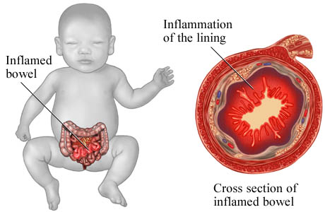
Facebook Page: Παιδοχειρουργική Πανεπιστημίου Πατρών

Slide 16
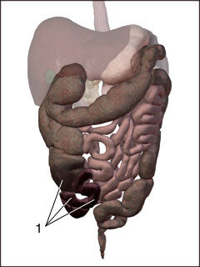
Facebook Page: Παιδοχειρουργική Πανεπιστημίου Πατρών

Slide 17
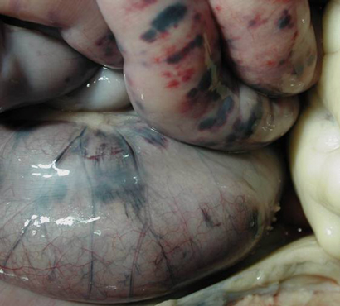
Facebook Page: Παιδοχειρουργική Πανεπιστημίου Πατρών

Slide 18
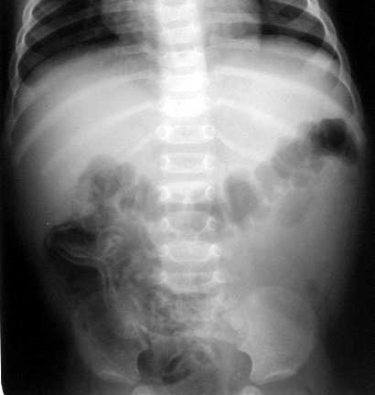
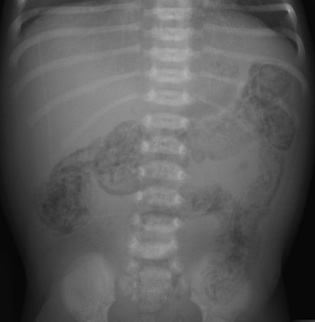
Facebook Page: Παιδοχειρουργική Πανεπιστημίου Πατρών

Slide 19
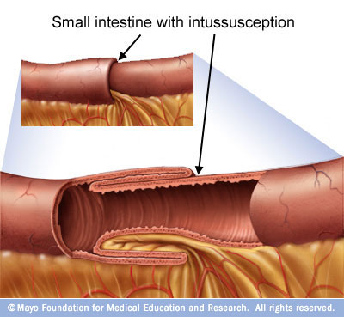
Facebook Page: Παιδοχειρουργική Πανεπιστημίου Πατρών

Slide 20
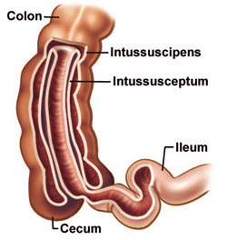
Facebook Page: Παιδοχειρουργική Πανεπιστημίου Πατρών

Slide 21
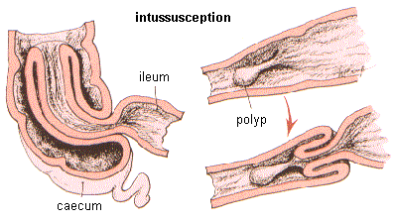
Facebook Page: Παιδοχειρουργική Πανεπιστημίου Πατρών

Slide 22
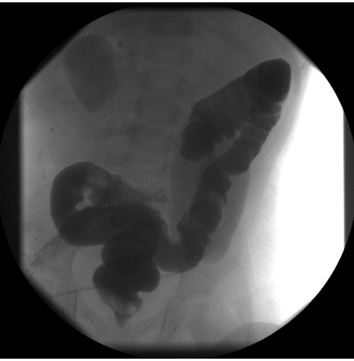
Facebook Page: Παιδοχειρουργική Πανεπιστημίου Πατρών

Slide 23
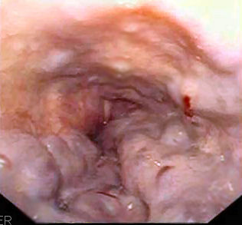
Facebook Page: Παιδοχειρουργική Πανεπιστημίου Πατρών

Slide 24
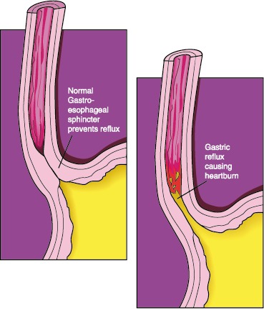
Facebook Page: Παιδοχειρουργική Πανεπιστημίου Πατρών

Slide 25
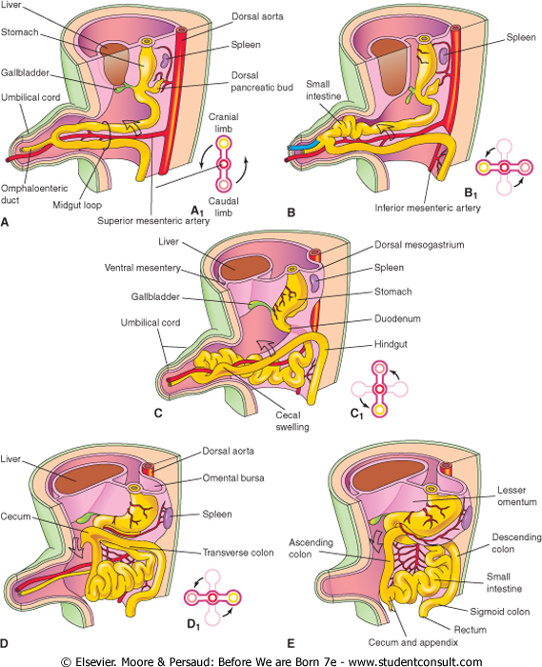
Facebook Page: Παιδοχειρουργική Πανεπιστημίου Πατρών

Slide 26
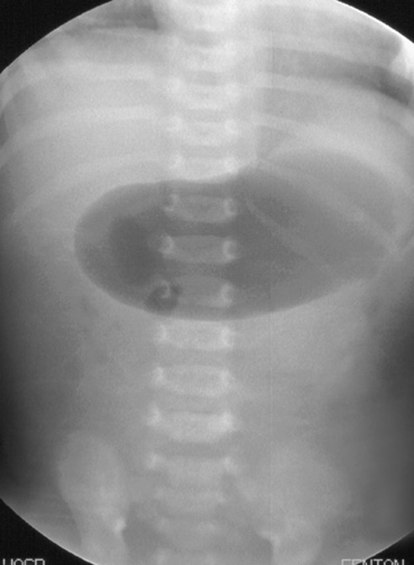
Νεογνό ηλικίας μίας ημέρας
Μετεωρισμένη κοιλία
Ανησυχία
Νωθρότητα
Έμετοι
Αιματηρή κένωση
Facebook Page: Παιδοχειρουργική Πανεπιστημίου Πατρών

Slide 27
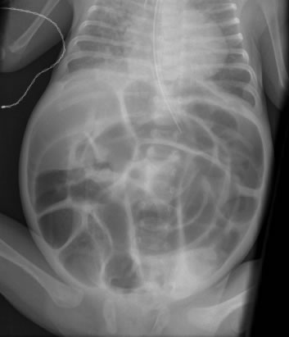
Facebook Page: Παιδοχειρουργική Πανεπιστημίου Πατρών

Slide 28
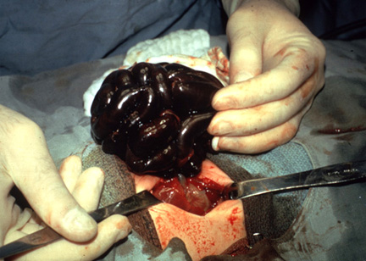
Facebook Page: Παιδοχειρουργική Πανεπιστημίου Πατρών

